Slide 1
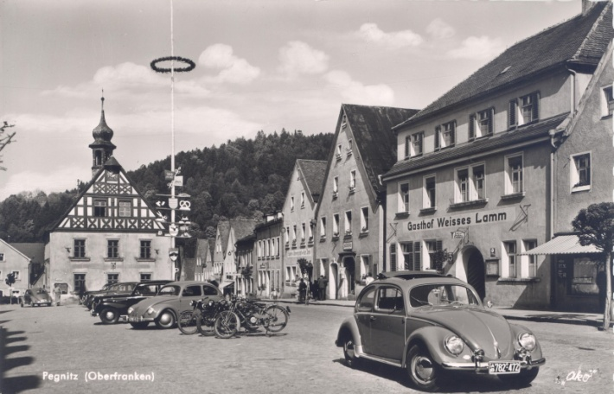
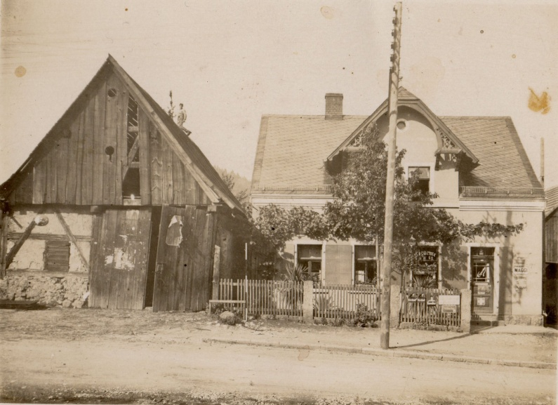
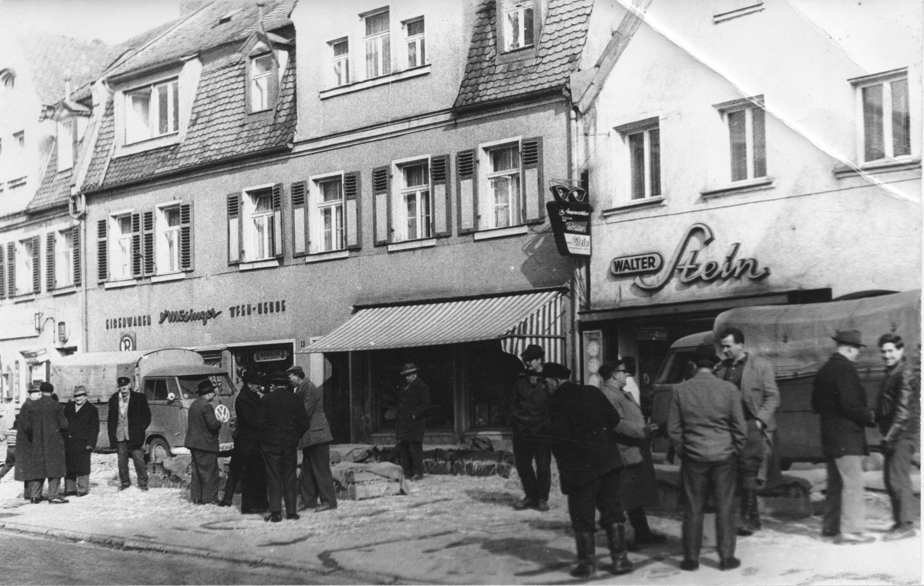
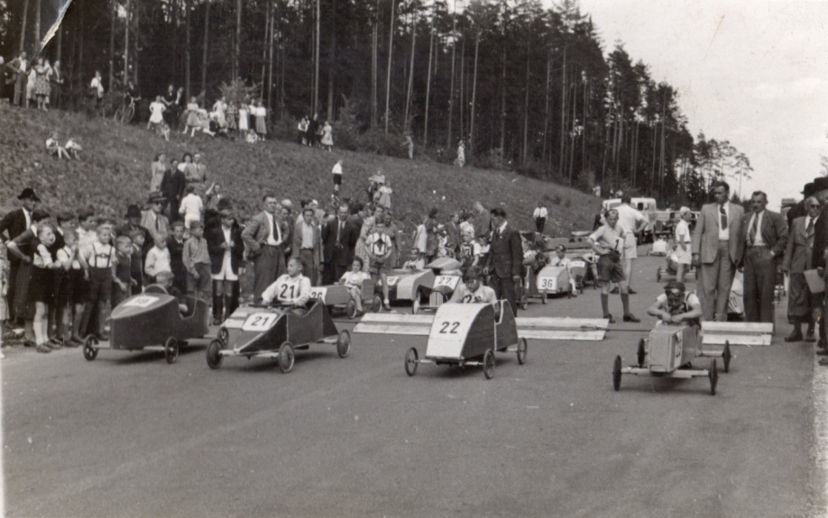
Alle Jahre wieder… der neue Historische Pegnitz- Kalender 2018 ist da!
Preis
15,00 €
Was hat dieses Foto mit dem ersten Pegnitzer Kino zu tun?
Auf welche Tiere warten diese Herren?
…die Antworten gibt es im neuen Historischen Pegnitz-Kalender 2018
Erhältlich:
Rathaus-Info
Bürgerzentrum – Tourist-Info
Schreibwaren Wöckel
Stadtarchiv Pegnitz
(Tel. 09241-723-26)
Warum wurde die Autobahn bei Neudorf an diesem Tag gesperrt?

